Slide 1
Psicologia Sociale
Università degli Studi di Torino Dipartimento di Culture, Politica e Società
Corso di laurea triennale in Servizio Sociale
Classe L-39
Cristina O. Mosso & Adelina Brizio
A.A. 2020/21

Slide 2
Indice
-Presentazione
-lo sviluppo del gruppo
-il senso di comunità

Slide 3
IL “GRUPPO”
an entity comprised of individuals who come together for a common purpose and whose behaviors in group are guided by a set of shared values and norms (Haynes, 1998)
Gruppi funzionali
T-Groups
Counseling Group
Gruppi terapeutici
Gruppi di lavoro
Gruppi psicopedagogici
Gruppi identitari
Gruppi con appartenenza
Gruppi di riferimento
Gruppo amicale
Gruppo aperto/chiuso
In-group/outgroup

Slide 4
Perché è importante il gruppo per un individuo?
Dalle esperienze positive si puo’ affermare che una persona
Dalle esperienze negative, emerge che
Riceve supporto/sostegno
Apprende
Costruisce un senso d’appartenenza e connessione
Condivide problemi comuni
Riceve dei feeedback utili per auto-regolazione e auto-controllo
-
-
-
-

Slide 5
IL TEAM
5-7 persone
Esperienze, conoscenze
Un team consiste in un numero limitato di persone
con competenze e conoscenze complementari
con un forte commitment verso uno scopo,
un obiettivo di prestazione e un approccio, comuni e condivisi, di cui i componenti si ritengono reciprocamente responsabili
Valori, aspettative
Impegno, interesse, intenti
spazio, tempo e risorse condivisi

Slide 6
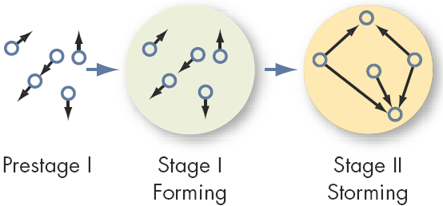
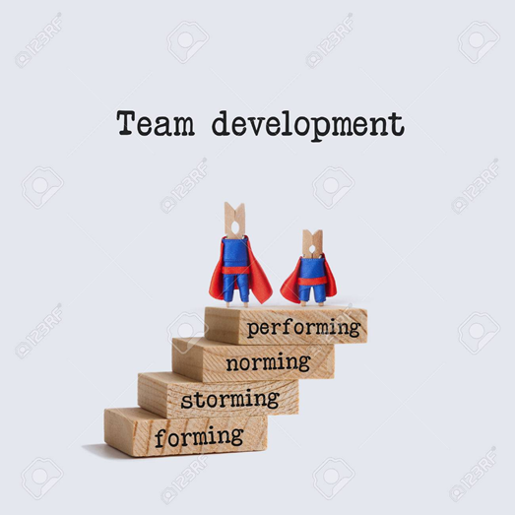
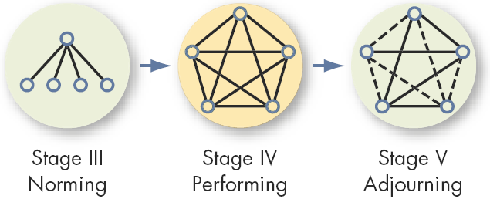
Gli stadi di sviluppo di un gruppo
Notes:
Forming
Members feel much uncertainty
Storming
Lots of conflict between members of the group
Norming Stage
Members have developed close relationships and cohesiveness
Performing Stage
The group is finally fully functional
Adjourning Stage
In temporary groups, characterized by concern with wrapping up activities rather than performance

Slide 7
Lo sviluppo del team: dal conoscersi

Slide 8
Ora tocca a voi …
Conoscersi
[video] Presentarsi attraverso la descrizione di un’attività svolta nel tempo libero

Slide 9
I molti cerchi di …
[rifletto]
[Barbara]
…
…
…
…
…
…
…
Il cerchio centrale rappresenta l’affiliazione
Più importante per la persona.
L’attività si riferisce all’esperienza
Del singolo e rappresenta un’opportunità
per riflettere su di sé e sull’influenza altrui.
Si scrive il proprio nome a completamento
Della frase «I molti cerchi di ..».
Ciascun cerchio rappresenta un gruppo.

Slide 10
Dal laboratorio al team
condividere conoscenze …
conoscersi

Slide 11
I molti cerchi di …
…
…
…
…
…
…
…
[mi presento e condivido]
[Barbara]
In un breve confronto, ciascuno presenta i propri cerchi cominciando da quello centrale,
fornendo per ciascun gruppo informazioni relative a:
Valori e norme del gruppo
Tipo di rapporti interpersonali tra le persone
Ciò che piace di più e meno
L’influenza del gruppo sull’individuo.
I componenti del gruppo sono invitati ad accompagnare l’esposizione con feedback.

Slide 12
I gruppi di Psicologia Sociale
Per costruire una DIDATTICA BLENDED efficiente:
[individuiamo]
3 Punti di forza /3 punti di debolezza
Propositi del gruppo per
migliorare la collaborazione
individuare modelli di interazione e scambio condivisi
individuare soluzioni efficaci
Suggerimenti per la discussione:
Individuare un referente che «faciliti» la partecipazione di tutti,
una persona che annoti quanto viene proposto e suggerito,
rispettate i turni di parola per gestire al meglio i tempi,
non ci sono risposte giuste o sbagliate

Slide 13
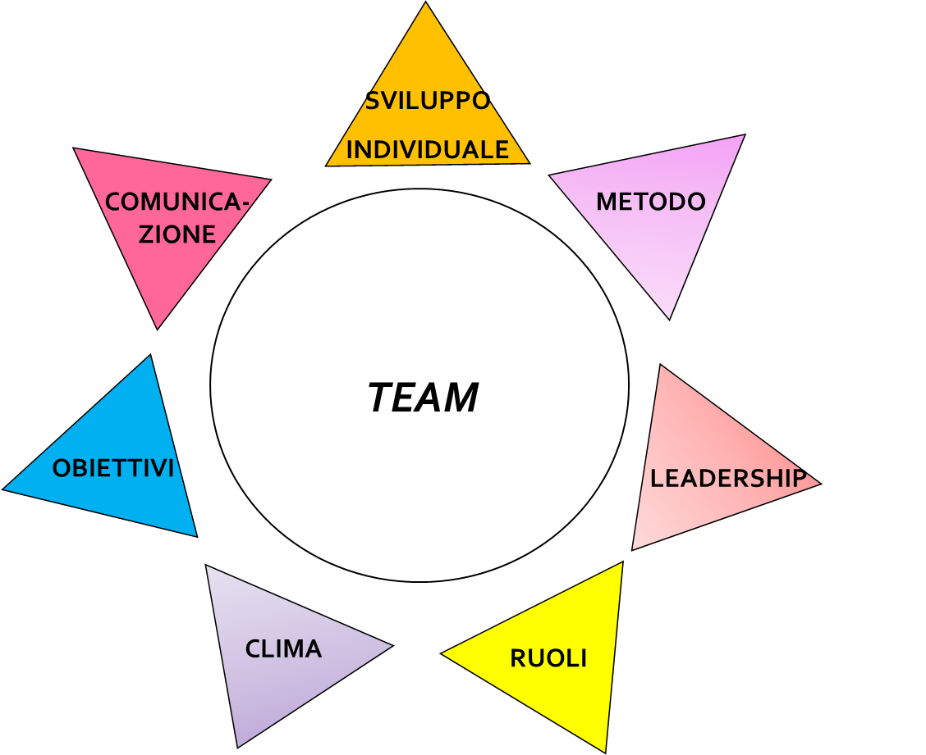
Nella condivisione entrano in gioco

Slide 14
Dal sapere al saper fare
condividere conoscenze …
conoscersi
condividere abilità

Slide 15
Il senso di comunità
Secondo Sarason il senso di comunità può essere descritto come la percezione della similarita’ con gli altri,
la riconosciuta interdipendenza,
la disponibilita’ a mantenere questa interdipendenza,
la sensazione di appartenere ad una struttura affidabile e stabile
sono aspetti che caratterizzano

Slide 16
Il senso di comunità secondo il modello di McMillan e Chavis
appartenenza
Sistema di simboli condiviso
Confini
Senso di appartenenza e identificazione
Sicurezza emotiva
Impegno personale
influenza
Membro influenzabile membro che influenza
integrazione e soddisfazione dei bisogni
Grado di facilitazione dell’adattamento
(fit) persona - ambiente
connessione emotiva condivisa
= contatto + alta qualità dell’interazione

Slide 17
Il senso di comunità virtuale (Reich, 2010)
Psicologico
Confini
Senso d’appartenenza
Sicurezza emotiva
Investimento personale
Influenza sulla/della comunità
Valori condivisi
Soddisfazione dei bisogni e scambio di risorse
Rapporti condivisi con i membri
Condivisione esperienze importanti
Rispetto degli altri membri
Virtuale
senso di appartenenza
Identità condivisa
Influenza sugli altri nella comunità
Coinvolgimento/assorbimento nella comunità
appartenenza
influenza
Integrazione/
soddisfazione dei bisogni
Connessione emotiva
Immersione

Slide 18
Processo di sviluppo del senso di comunità virtuale (Blanchard e Markus, 2004)
Scambio di sostegno
Creazione e mantenimento dell’identificazione
Senso di comunità virtuale
fiducia
Esempio di modello monodimensionale

Slide 19
Senso di comunità virtuale (Obst, Smith, Zinkievicz, 2020)
Appartenenza
Connessione emotiva e legami
Somiglianza
influenza

